Slide 1
HolidayMaker Sprint 1
Grupp 3: Armin Ljajic, Daniel Riddersporre, Yahya Alouhaibi Fredrik Tvingstedt, Michael Sava, Christian Elm
Notes:
Christian är scrum master. Berätta lite kort om planning poker.

Slide 2
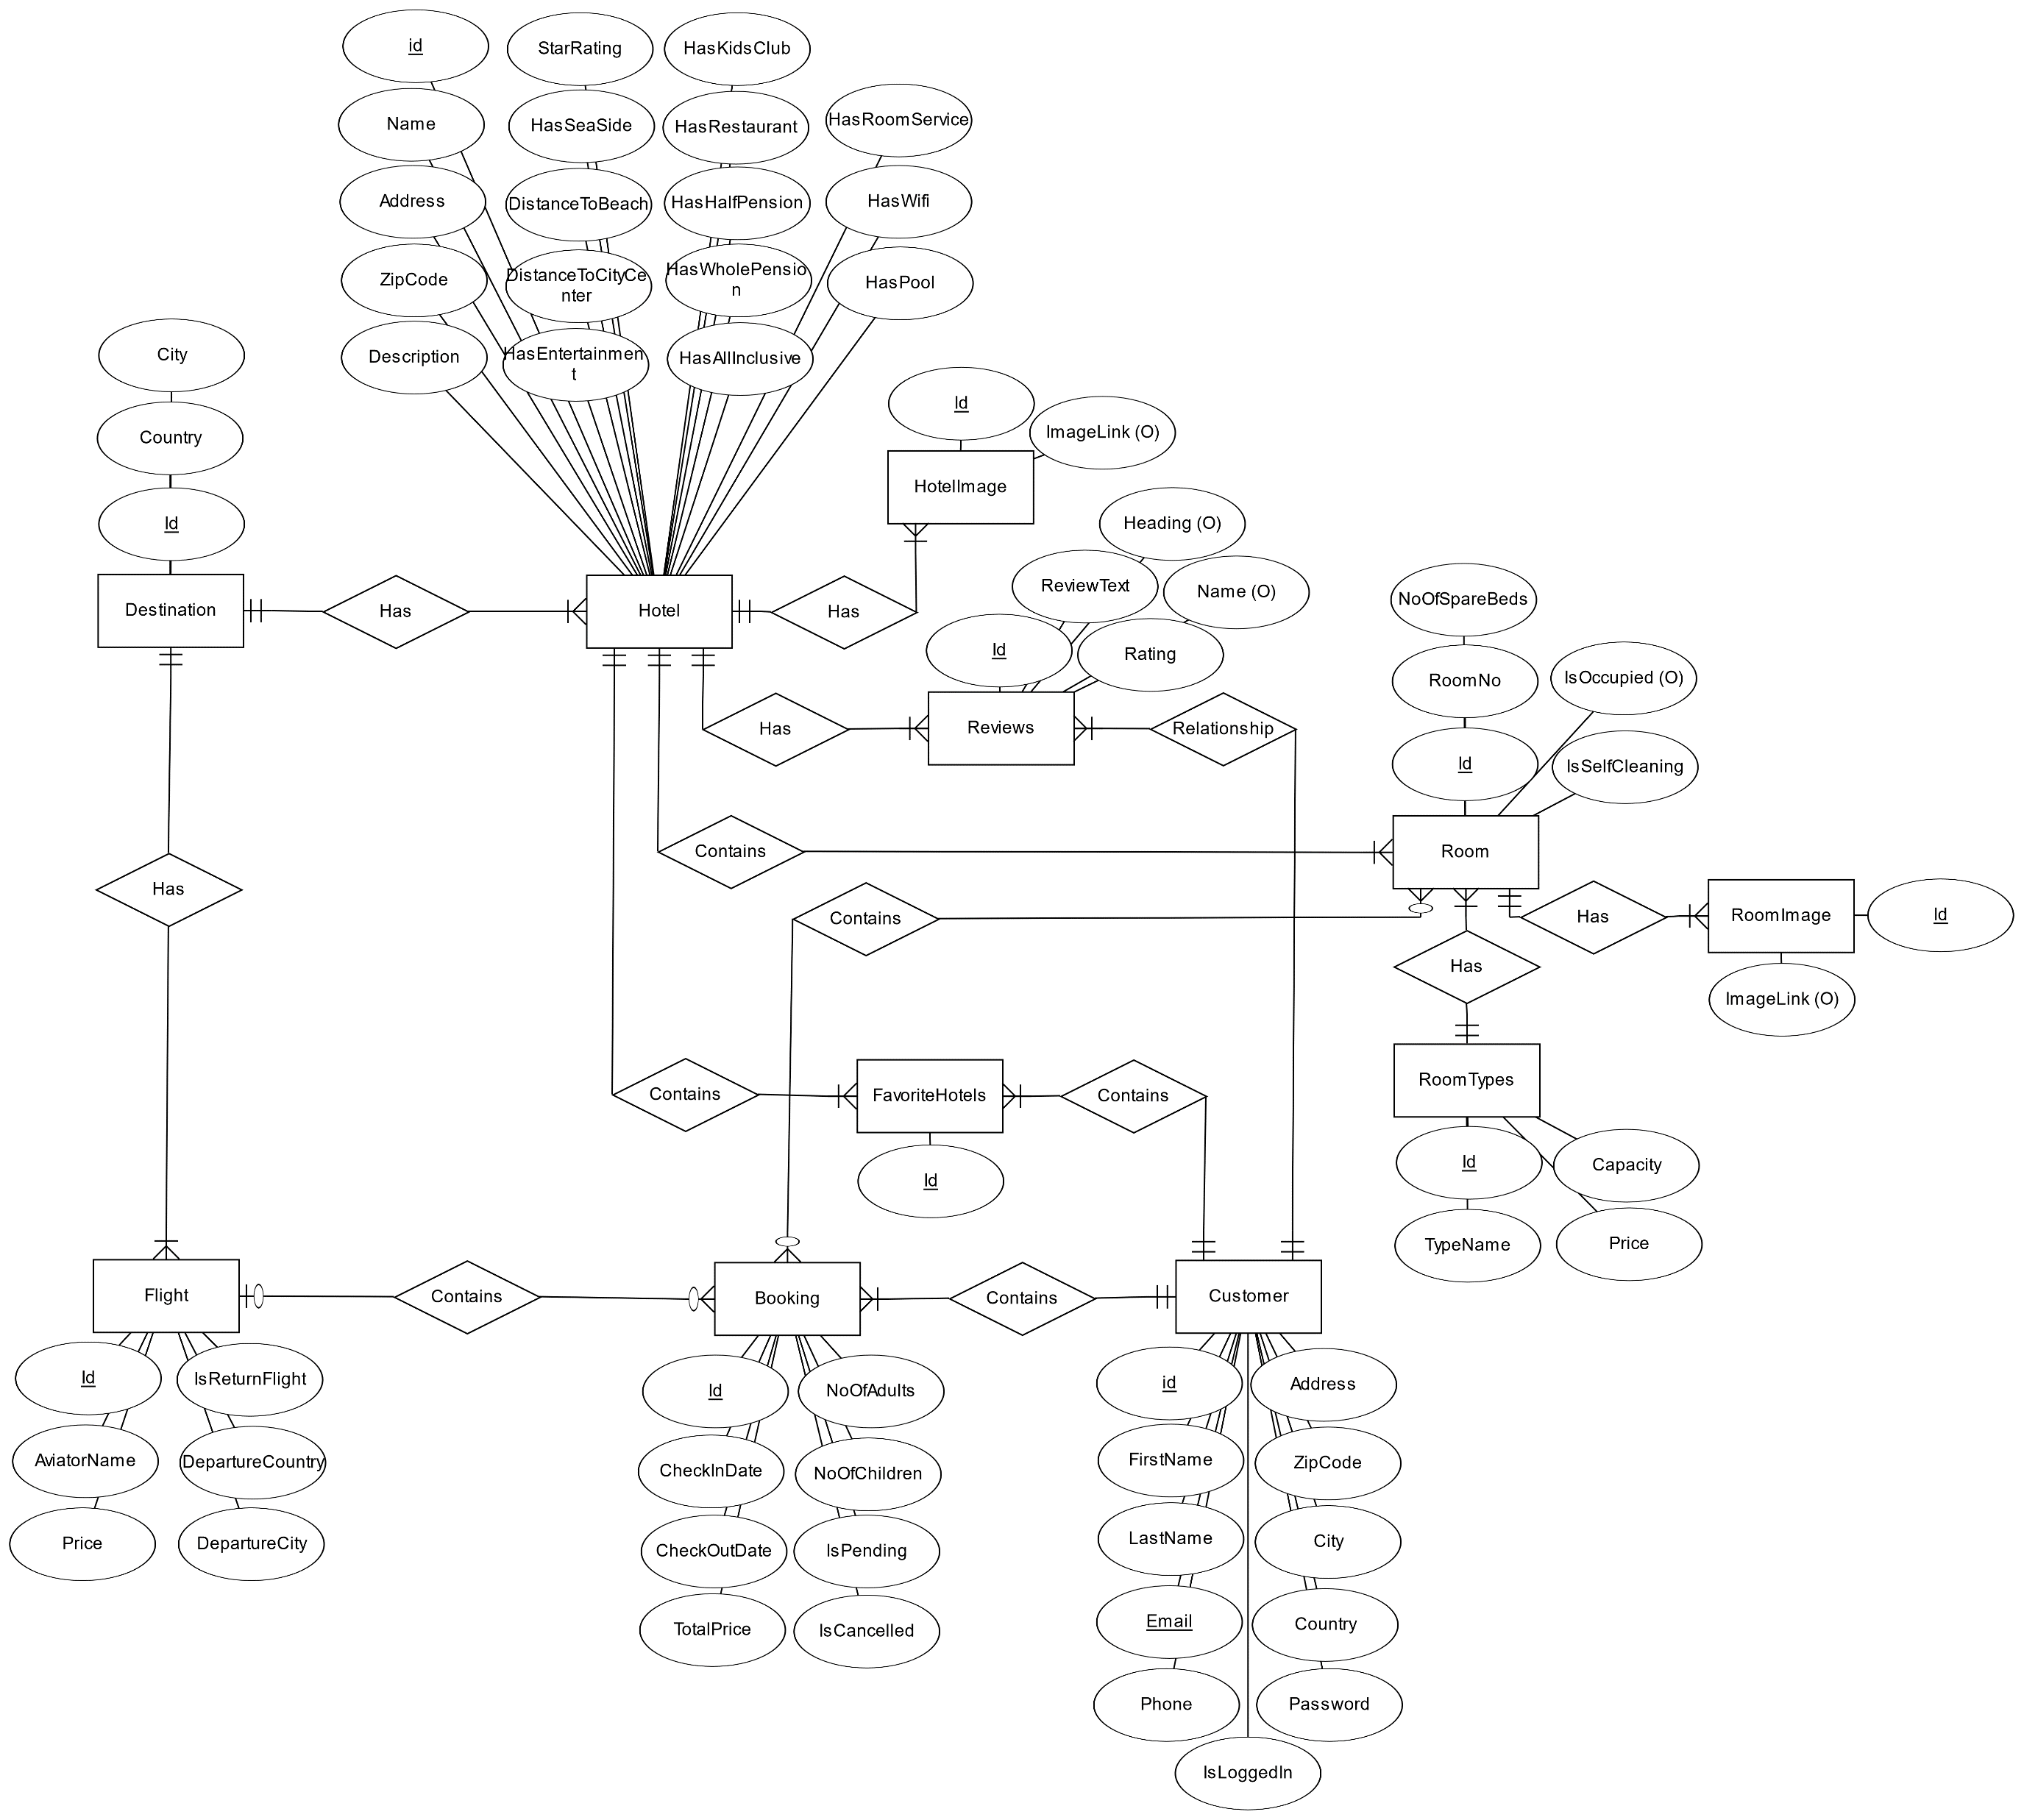
ER-diagram

Slide 3
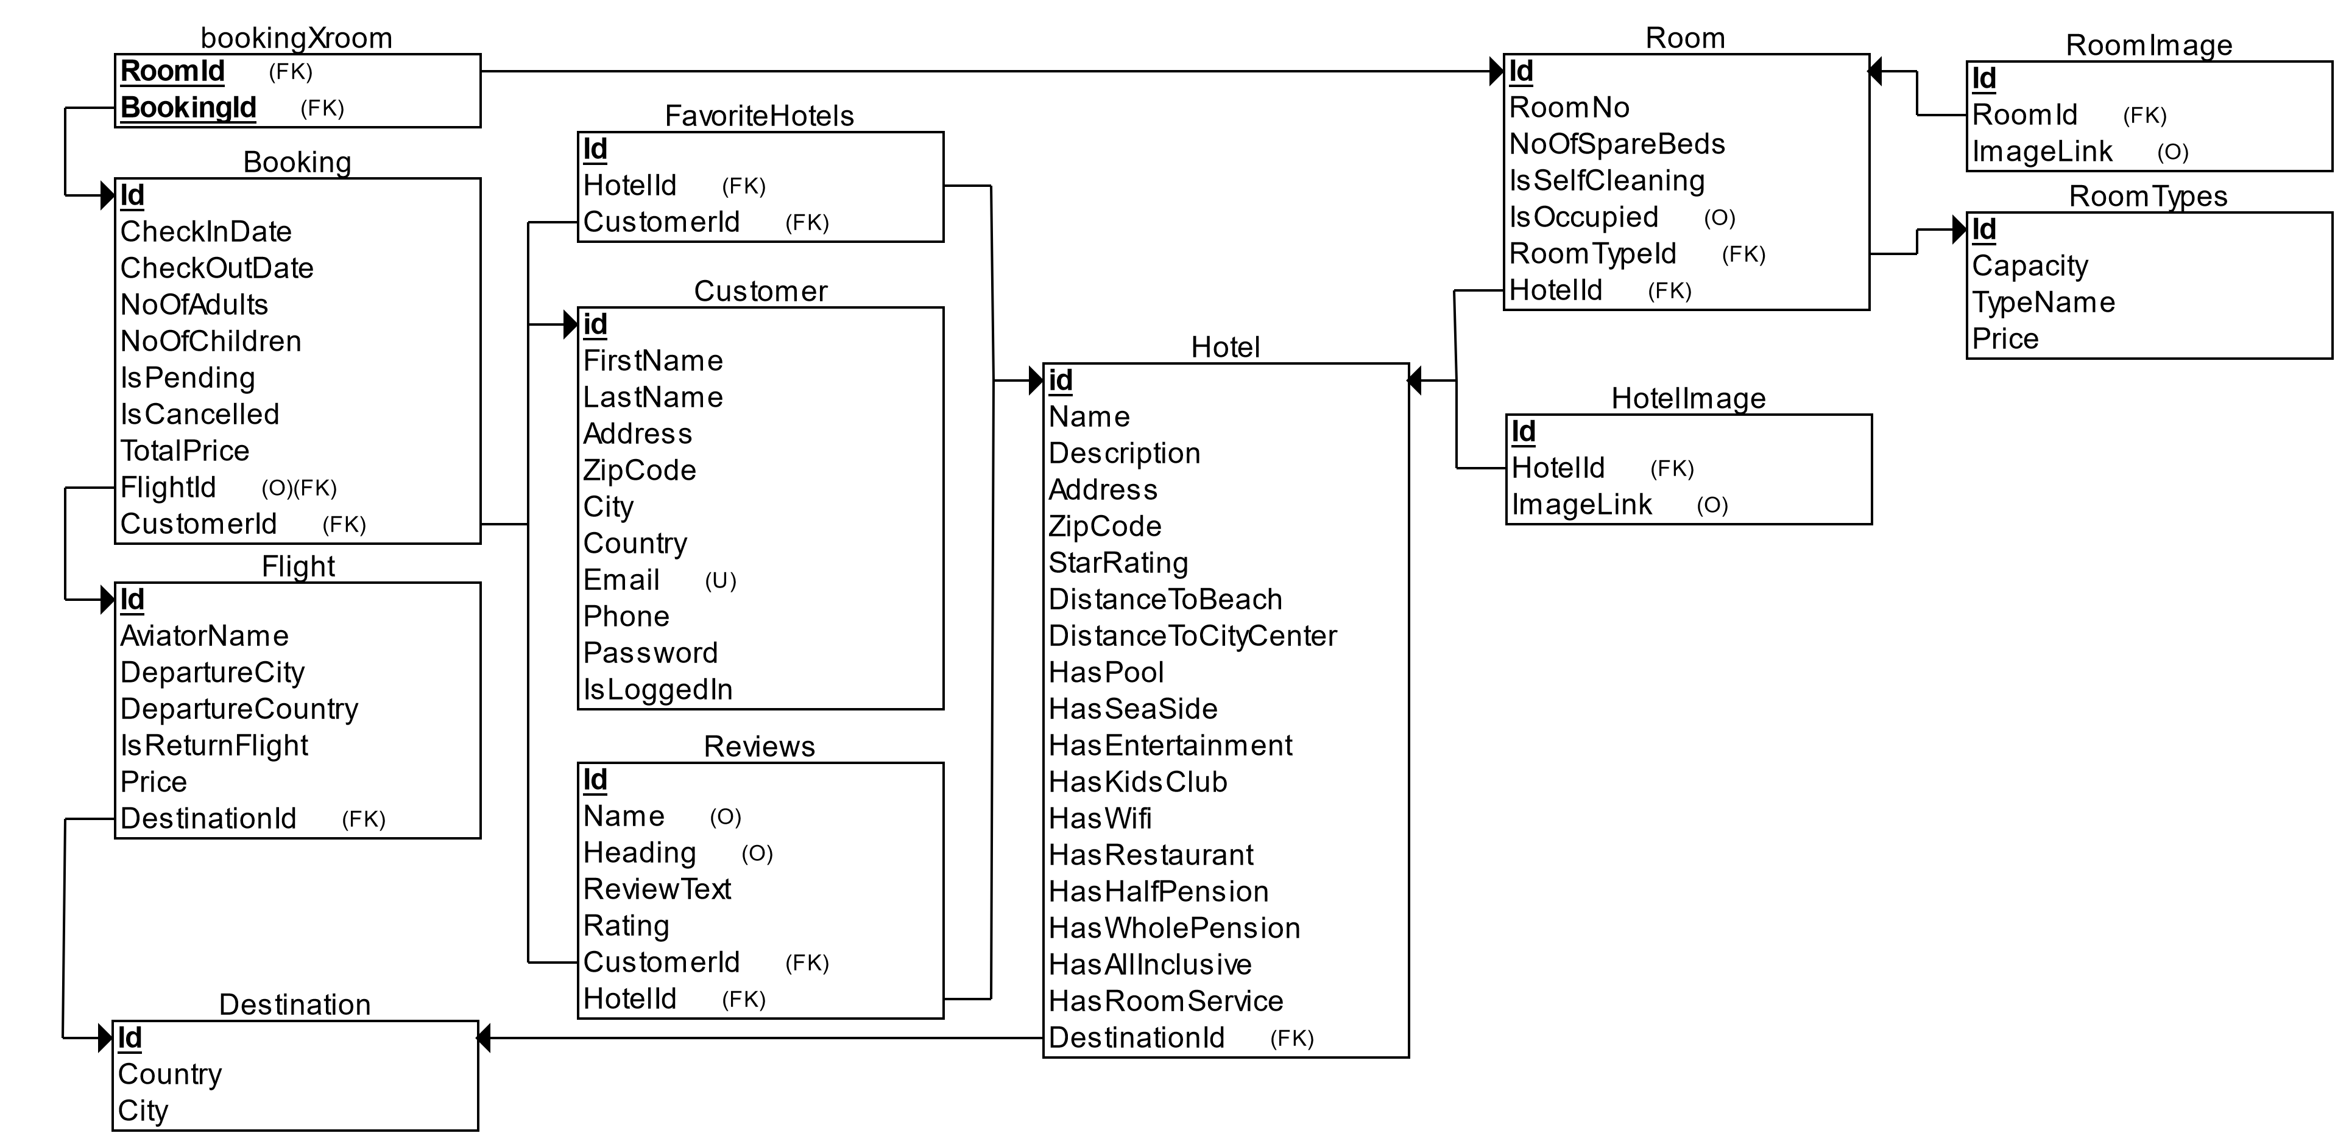
UML

Slide 4
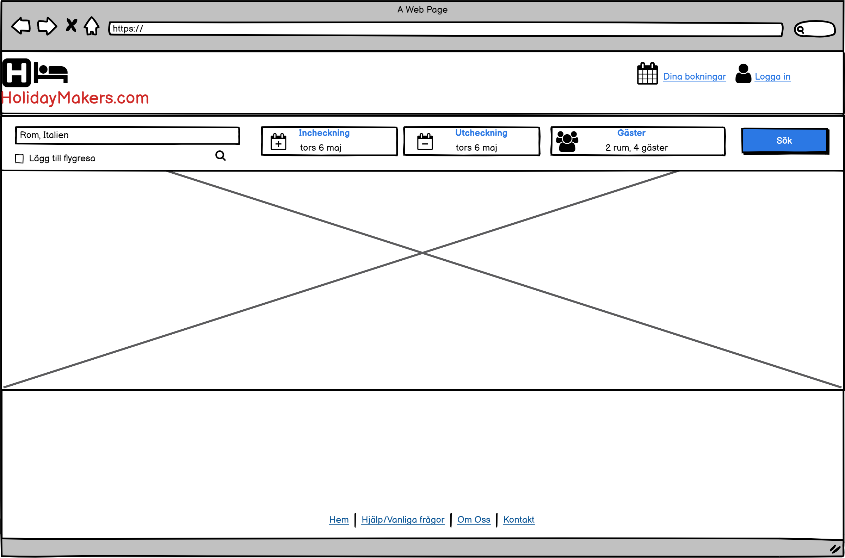
Wireframes (utdrag)

Slide 5
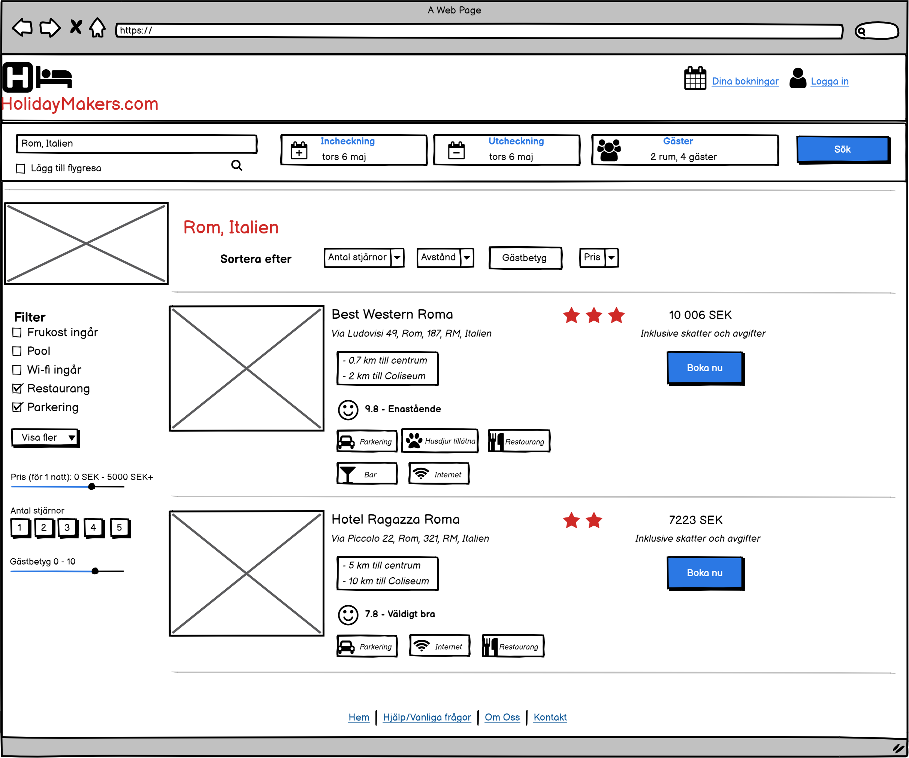

Slide 6
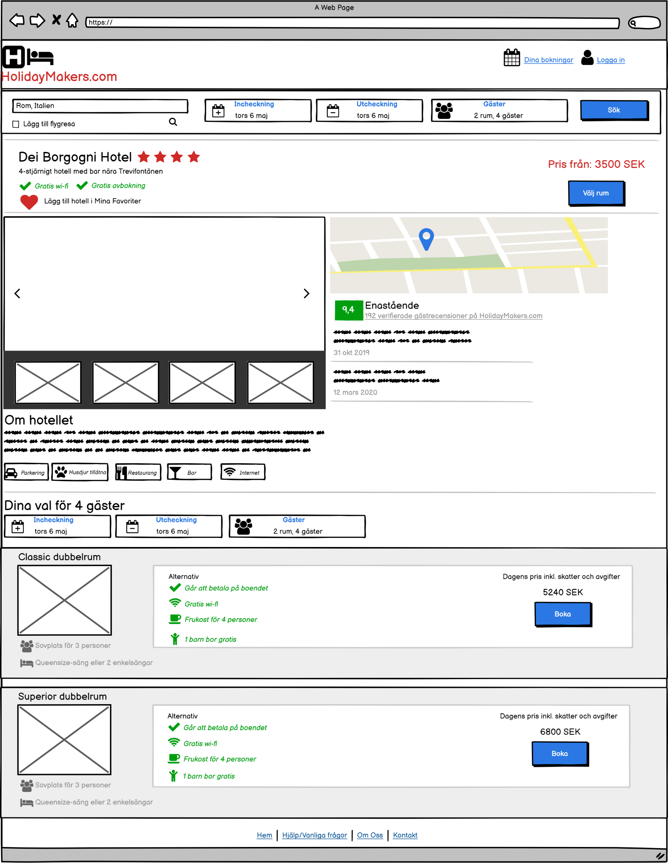

Slide 7
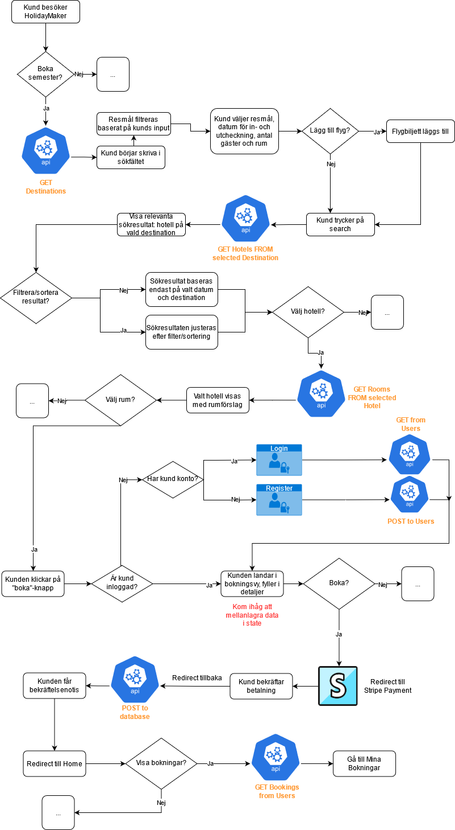
Flowchart

Slide 8
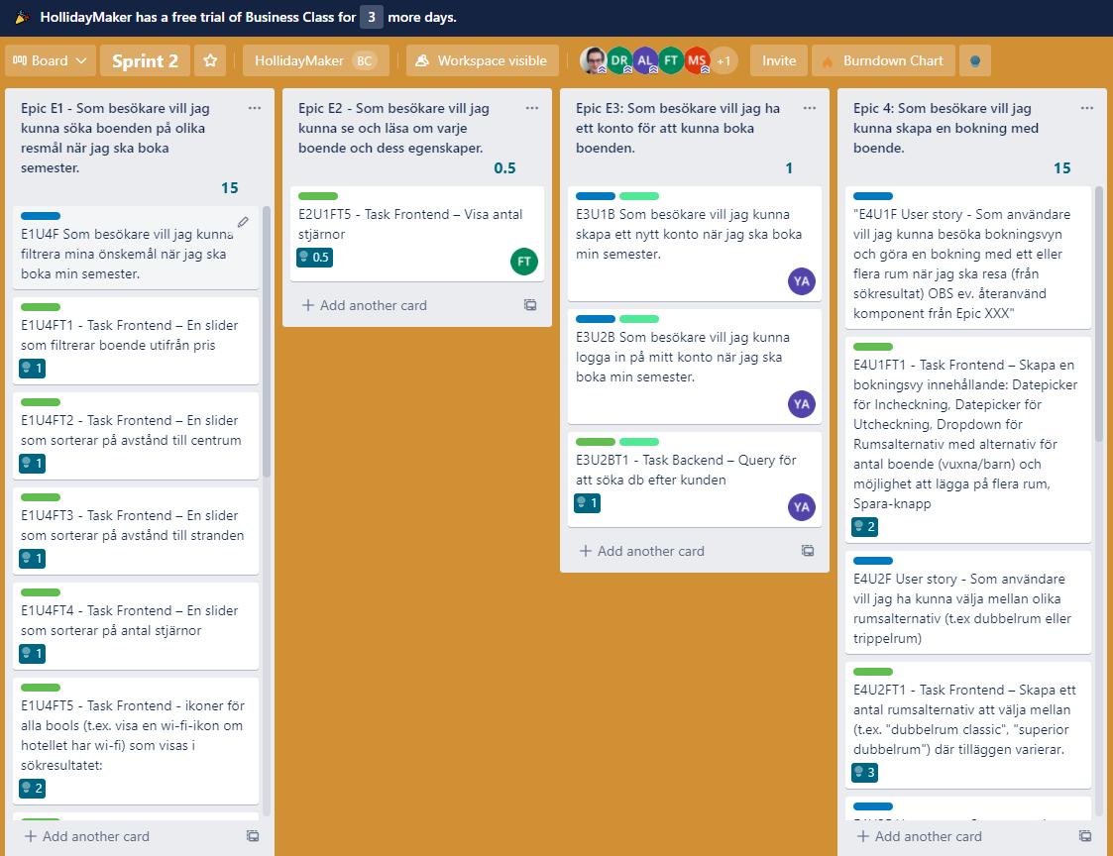
Utdrag ur Trello

Slide 9
Vad har gått bra/mindre bra?
Bra
Samarbetet i gruppen
Vi har lyckats komma på bana trots att flera gruppmedlemmar varit sjuka i omgångar
Produkten börjar ta form
Mindre bra
Vissa delar av kravspecifikationen alltför öppna för spekulation – ledde till förvirring och potentiellt felprioriterad tid
Stress över förlorad tid när gruppen varit färre i antal
Skulle kunna formulera om tasksen till att bli ännu tydligare

Slide 10
Demo

